Slide 1
危険予知を支援するシステム
関谷 武一郎

Slide 2
課題
高齢化
急な
気象変化
交通死亡事故
認知症
ゲリラ豪雨
Notes:
日本の社会的課題の中で、２つを考えてみました。１つ目は、高齢化です。
交通死亡事故の約半分が高齢者です。横断歩道以外を歩行する割合が多く、夜間に、車との距離が正しく認識できていない1）ことが原因として挙げられています。
また、高齢と関連のある認知症ですが、全体の行方不明者の約20％程度です。2）
２つ目は、急な気象変化です。ゲリラ豪雨が増加しており、昨年比で1.1倍に増えています。 3）４）
こういった情報をキャッチできれば、課題に伴う危険予知につながらないかと考えました
https://www.tokio-dr.jp/publication/column/140.html
https://www.npa.go.jp/publications/statistics/safetylife/R6_yukuefumeishakouhoushiryou2.pdf
https://jp.weathernews.com/news/53730/
https://tenki.jp/forecaster/deskpart/2025/09/11/35673.html

Slide 3
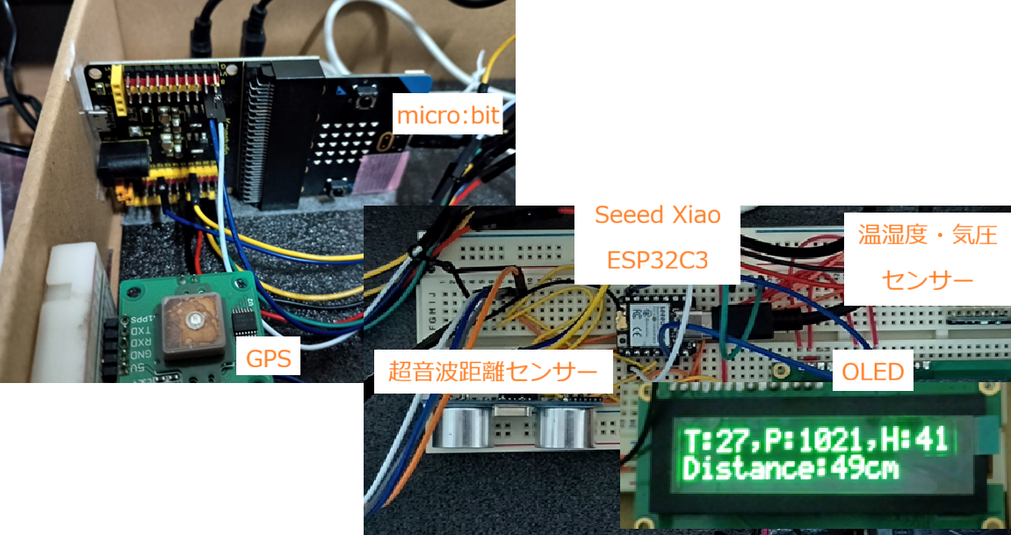
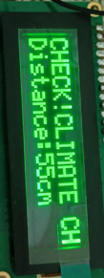
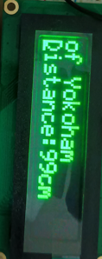
システム
Notes:
システムは、micro:bit, GPS, 超音波距離センサー、OLED、温湿度・気圧センサー、およびサブ基板（Seeed Studio Xiao）で構成しています。
micro:bitにuT-Kernelが動いており、その上に複数のタスクを起動しており、超音波タスク、温湿度気圧タスク、サブ基板（Xiao）と通信するシリアル通信タスクから構成されています。障害物との距離測定が最も重要と考え、短時間に動きが大きいと考え、他のタスクよりも優先順位を高くしており、距離計測中は割込みも禁止しました。
また、Xiaoでは、GPS情報から生成AIの予測結果をmicro:bitに返信し、結果をOLEDに表示します。
これが実際の画面ですが、1行目に温度、気圧、湿度を表示、2行目に障害物との距離を表示します。気象の変化を計測した場合には、1行目に文言を表示します。現在地表示する場合には、1行目にその地名の予測結果を表示します。
Note:
他にできるとすれば、異常気象の精度を上げるために、GPS情報と生成AIを組み合わせることや、現在地の精度を上げるために、GPSを逆ジオコーディングして、生成AIは別の用途で使用することなどが考えらます

Slide 4
最後に
ご清聴ありがとうございました
この場をお借りして、御礼を申し上げます（敬称略）
  TRONプログラミングコンテスト2025
  パーソナルメディア、T-Engine サポートセンター
  星条旗新聞社（Stars and Stripes, Pacific）
  株式会社CYBO
  関谷由紀房、関谷美保、満田あさみ

